Slide 1
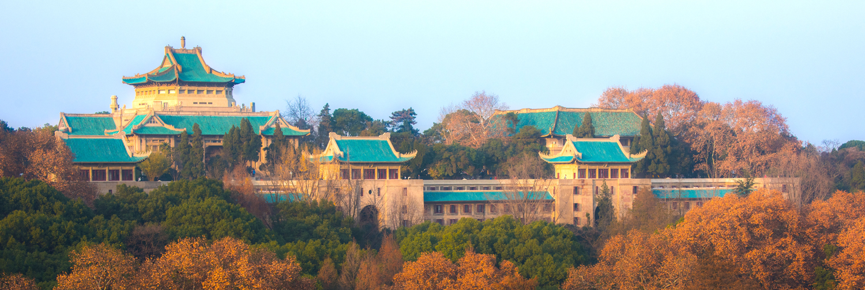
全国大学生“创新杯”地球物理知识竞赛
—— 辩论赛排练
2025.4.24

Slide 2
全国大学生“创新杯”地球物理知识竞赛
竞赛内容与流程（参考第八届）
第一阶段
1-2、视频展示（10分）
提前提交不超过1分钟的视频，展示团队的学习、科研活动以及对地球物理专业的认知程度
1-1、笔答题（20分）
每个选手主答1道，每队共笔答4道题，可以商量共同完成，时间30分钟
2、现场自我展示（10分）
参赛团队（或代表）进行不超过3分钟的即兴表演，展现团队风采
3、个人必答题（40分）
每位选手当场抽题并回答，单选或单项填空题，须在10s内作答
总计150分
根据现场总分排序
5、综合论述题（30分）
按顺序团队当场抽题并回答，题型为地球物理综合题，参赛队员商议后派代表作答，思考时间不得超过60s，作答时间不超过120s
4、团队必答题（40分）
主持人现场出题，同时亮答题板，多项选择题或多项填空题，共8题
根据现场总分排序，前4名晋级下一轮，其余队伍止步，并按照得分排序分列二等奖和三等奖。

Slide 3
全国大学生“创新杯”地球物理知识竞赛
竞赛内容与流程
第二阶段
6、团队抢答题（100分）
由现场主持人出题，团队抢答，共10题，每题10分，抢到并答对得10分，提前抢答或答错均扣10分
总分排名1和2的两支参赛队进入决赛，决赛中成绩归零。其余二个团队获本届竞赛该类别一等奖
第三阶段
7、辩论题
两支队伍辩论，抽到题目后准备时间5分钟，双方辩论时间各10分钟。
专家打分决定胜负
胜者获得特等奖
另一支队伍获得一等奖
规则：正一、反一 →自由辩论 → 总结陈词

Slide 4
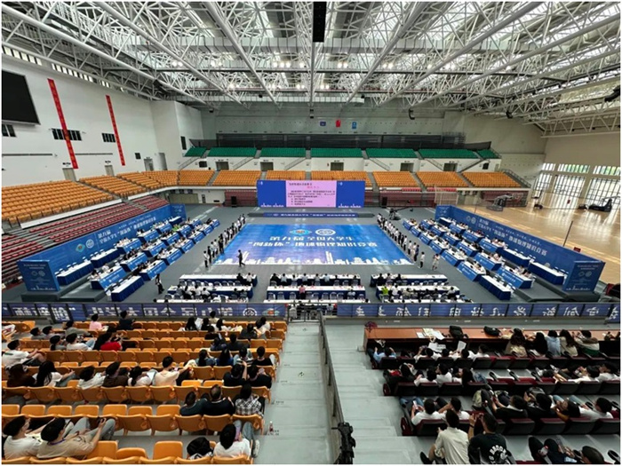
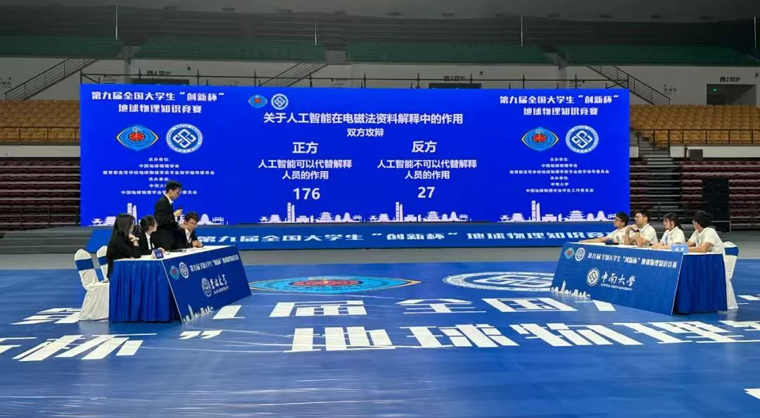
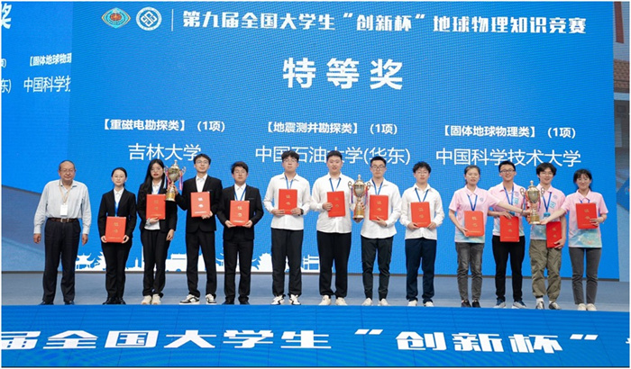
全国大学生“创新杯”地球物理知识竞赛
第九届比赛现场
笔试、视频评审、现场自我展现、个人必答题、团队必答题、综合论述题、团队抢答题以及辩论题等8个比赛环节

Slide 5
全国大学生“创新杯”地球物理知识竞赛
1、人工智能否完全取代传统的地震资料解释？
正方：能够 反方：不能
2、未来油气勘探的需求是否会随着新能源的发展最终被取缔？
正方：会 反方：不会
3、在当今仪器智能自动化时代，对从事地球物理行业的人员要求是降低了还是提高了？
正方：降低了 反方：提高了
4、在如今的地球物理行业中，编程技术和实际操作我们应该更侧重哪个方向？
正方：编程技术 反方：实际操作
5、在海上地震勘探中，是否会破坏海洋生态环境？
正方：会 反方：不会
6、在当今深部探测的时代，是由地质学还是由地球物理学引领地球科学的发展？
正方：地质学 反方：地球物理学

Slide 6
全国大学生“创新杯”地球物理知识竞赛
7、是否应允许在自然保护区内开展地球物理勘探？‌
‌正方‌：允许 ‌反方‌：不允许
‌8、地热资源开发是否应成为碳中和战略的核心？‌
‌正方‌：是 反方‌：否
9、地球物理数据是否应该完全公开共享？‌
‌‌正方‌：是 反方‌：否
10、核废料地质封存是否是当前最优解决方案？‌
‌‌‌正方‌：是 反方‌：否
11、地震预测研究是否应该转向统计物理模型？
‌‌‌正方‌：是 反方‌：否
‌12、地球科学中的“人类世”傲慢：我们是否夸大了人类对地球的影响？‌
‌‌‌正方‌：是 反方‌：否

Slide 7
全国大学生“创新杯”地球物理知识竞赛
13、大学毕业后应该先读研还是先就业？‌
‌正方‌：读研 ‌反方‌：就业
‌14、宽松式管理对大学生的利弊如何？‌
‌正方‌：利大于弊 反方‌：弊大于利
15、AI工具辅助学习对大学生的利弊如何？‌
‌‌正方‌：利大于弊 反方‌：弊大于利
16、AI足够发达之后我们是否还需要学习外语？‌
‌‌‌正方‌：需要 反方‌：不需要
17、AI面试官是否会比人类更公平高效？
‌‌‌正方‌：会 反方‌：不会
‌18、元宇宙校园社交能否缓解现实社交焦虑？‌
‌‌‌正方‌：能 反方‌：不能

